Slide 1



PROJETO FINAL 2
SISTEMA DE RESERVAS PARA CONDOMÍNIO RESIDENCIAL

Slide 2
Problema:
Automatizar o processo de reservas das áreas de lazer.
Foi proposto a criação de um sistema, que faça o controle de reservas dessas áreas de lazer, bem como, cadastrar, excluir, alterar e listar os usuários e funcionários que acessarão o sistema.

Slide 3




Tecnologias e linguagens utilizadas: FRONT-END

Slide 4














Tecnologias e linguagens utilizadas: BACK-END

Slide 5
Apresentando a resolução do problema

Slide 6
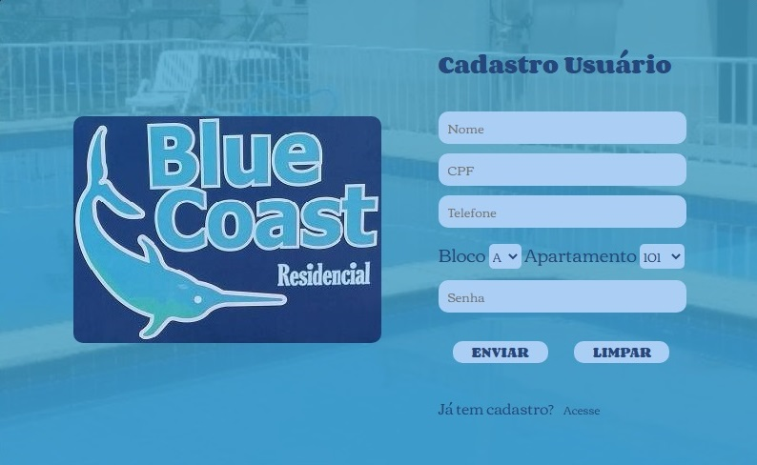
CADASTRO DE USUÁRIO

Slide 7
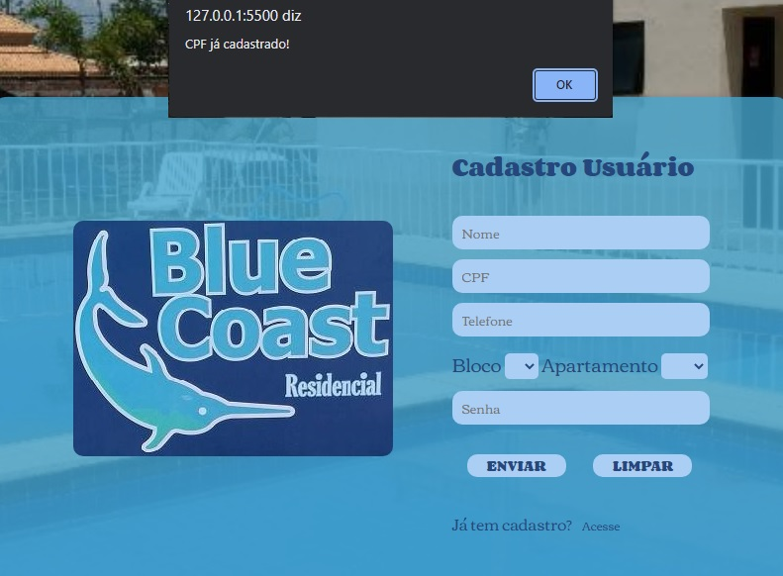
Dados inválidos

Slide 8
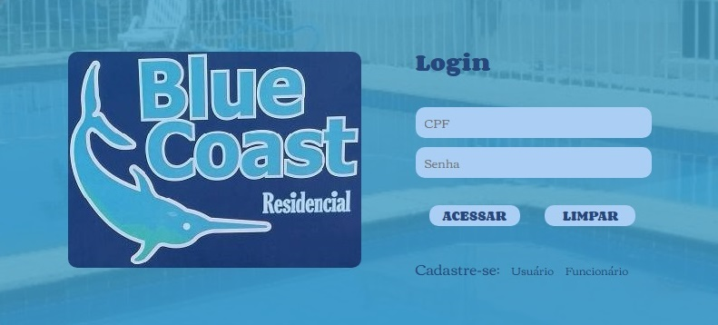
LOGIN

Slide 9
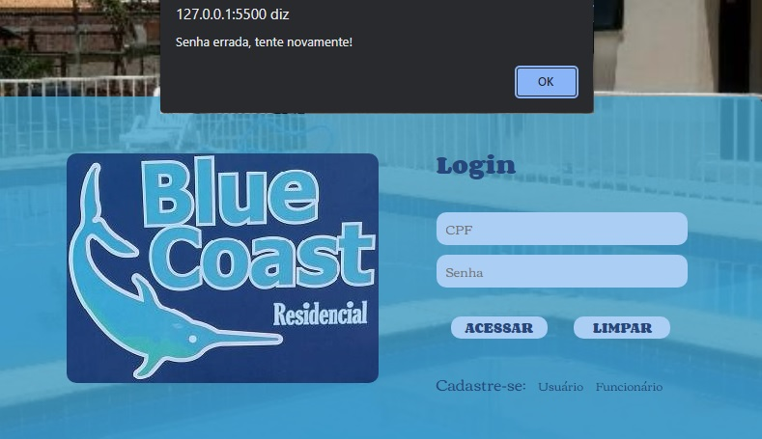
Dados inválidos

Slide 10

TELA PRINCIPAL

Slide 11
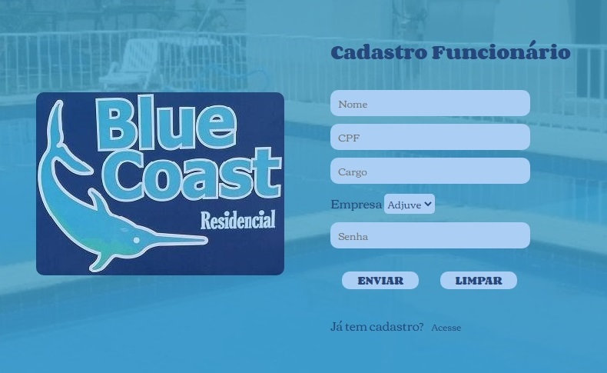
CADASTRO DE FUNCIONÁRIO

Slide 12
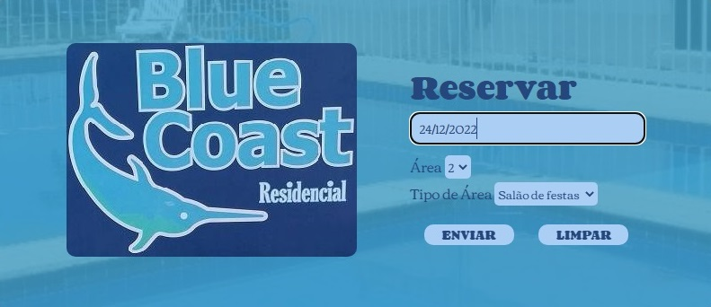
RESERVA

Slide 13
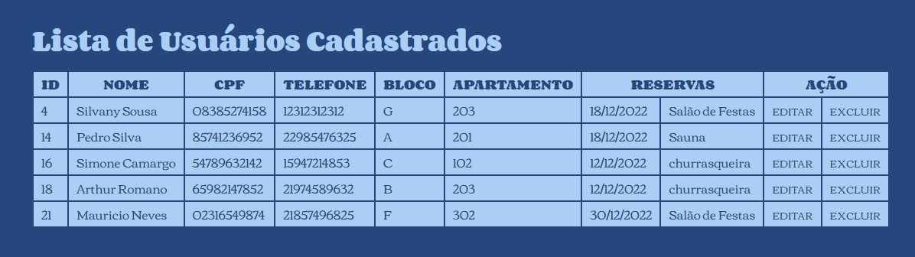
Lista das RESERVAS cadastradas

Slide 14
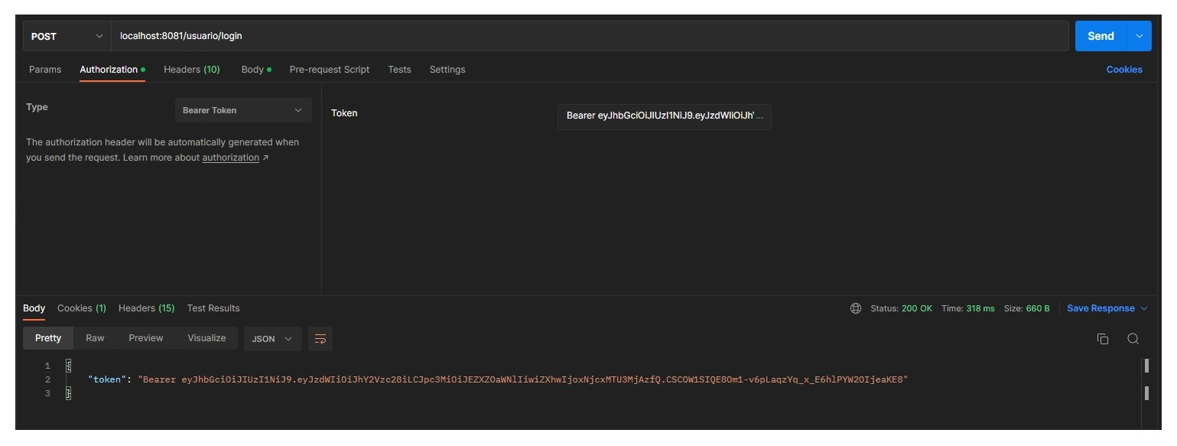
GERANDO A SENHA JWT

Slide 15
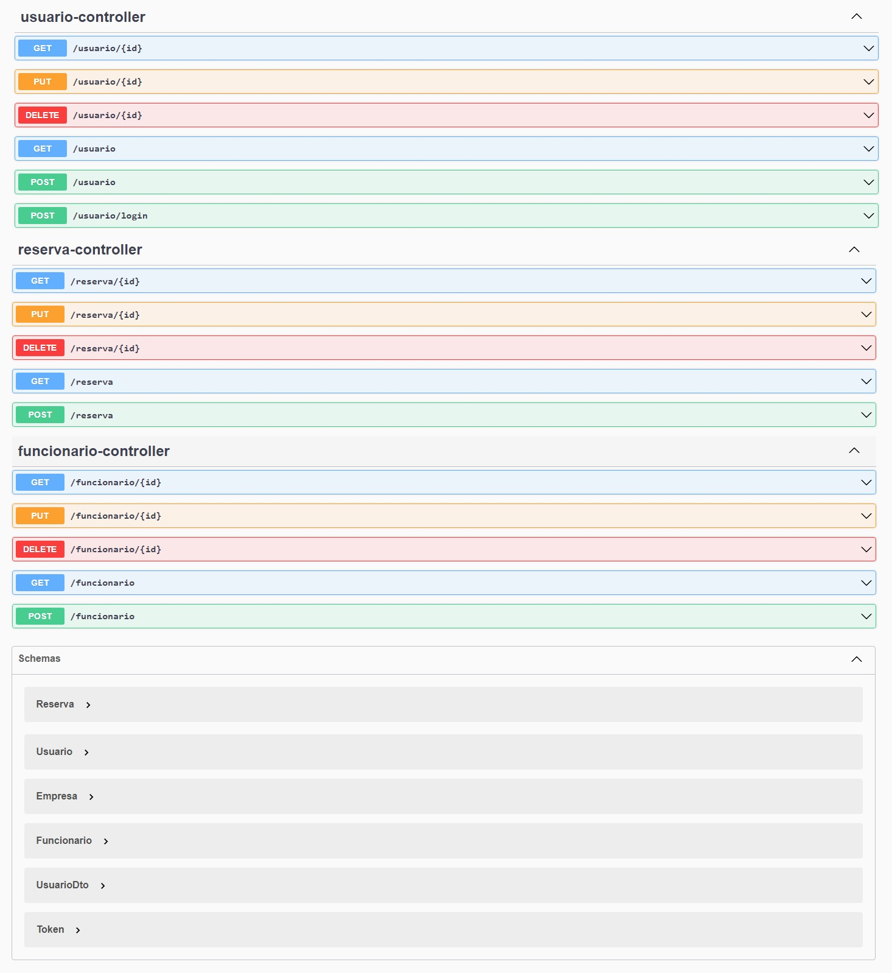
Documentação da API com Swagger

Slide 16
FIM
Agradeço a todos pela oportunidade.
ALUNA:
SILVANY SOUSA.
Professores:
André Santos.
Cássio Gamarra.
DEIVISON PASA.
LUCAS SCHLESTEIN.

